Slide 1
Взаимодействие Thingworx с внешними устройствами посредством HTTP-запросов
М. Устюжин, ФСПО ГУАП

Slide 2
REST
REST (передача состояния представления) является стилем архитектуры взаимодействия компонентов системы в сети.
REST был впервые описан в докторской диссертации Роем Филдингом в 2000 году, хотя концепция зародилась раньше.
Филдинг описал 6 требований: клиент-сервер, отсутствие состояния, кэширование, единообразие интерфейса, многоуровневая система, код по требованию.
Интерфейс прикладного программирования, удовлетворяющий требованиям, может относиться к RESTful API.

Slide 3
Thingworx REST API
Thingworx REST API является важным и многофункциональным, но в то же время достаточно простым способом взаимодействия платформы Thingworx с практически любыми внешними объектами.
Внешний объект (например, программа, устройство) может взаимодействовать с Thingworx, если он имеет возможность отправлять HTTP-запросы.

Slide 4
Общая схема запроса
<http/https:>//<имя сервера:порт> /Thingworx/<коллекция сущностей>/ <сущность>/<коллекция характеристик>/ <характеристика>?<параметры запроса>
Пример запроса:
http://ptc.k36.org/Thingworx/Things/ Proba_2511_Trolltram/Services/ Connect?Temp=24.5&Pressure=761

Slide 5
Заголовки запроса
Любой HTTP-запрос имеет заголовки, которые невидимы для обычного пользователя, но, тем не менее, передаются.
Method – действие (GET, POST, PUT, DELETE)
Accept – запрашиваемый тип ответа (application/json, text/xml, text/html, text/csv)
Content Type – тип содержимого запроса (application/json, text/csv, text/xml)

Slide 6
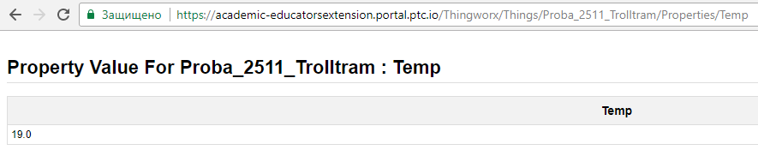
Отправка GET-запроса из браузера
Войти в Thingworx
Ввести на другой вкладке в адресной строке запрос, который будет получать свойство «температура» для вещи «термометр». Примерный вид запроса: https://academic-educatorsextension.portal.ptc.io/ Thingworx/Things/Proba_2511_Trolltram/ Properties/Temp
Отправить запрос

Slide 7
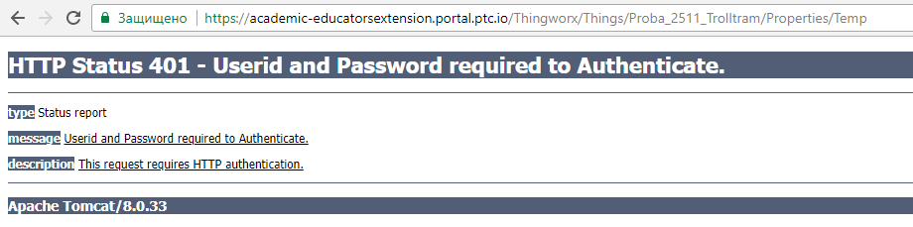
Не закрывая вкладку с запросом, выйти из Thingworx, нажав на кнопку Log Out
Отправить тот же запрос
Должно появиться окно авторизации. При отказе отобразится сообщение об ошибке 401.
Вывод: для отправки HTTP-запросов необходимо быть авторизованным.

Slide 8
Способы авторизации
Thingworx предлагает несколько способов авторизации:
по логину и паролю пользователя Thingworx;
по логину и паролю пользователя, используя службы каталогов (LDAP, Active Directory и другие);
по ключу приложения.

Slide 9
Ключ приложения
Ключ приложения представляет собой связанный с пользователем уникальный идентификатор, который позволяет пройти авторизацию в Thingworx без необходимости ввода логина и пароля.
Чтобы использовать ключ приложения в запросе, нужно добавить дополнительный параметр appKey, значением которого указать сгенерированный ключ.

Slide 10
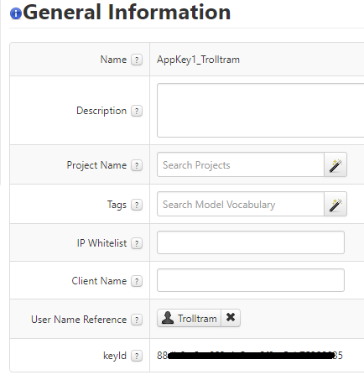
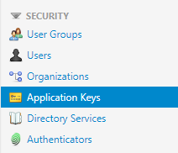
Создание ключа приложения
Найти в разделе Security пункт Application Keys и перейти в него.
Создать новый ключ, задав имя и связанного пользователя – себя.
Сохранить сущность.
В поле keyId должен появиться ключ.

Slide 11
Отправка PUT-запроса из браузера
Измените запрос, добавив параметры method=PUT, appKey=ключ, value=25 Примерный вид нового запроса: https://academic-educatorsextension.portal.ptc.io/ Thingworx/Things/Proba_2511_Trolltram/ Properties/Temp?method=put& appKey=КЛЮЧ&value=25
Выйдите из Thingworx
Отправьте запрос. Окно будет пусто

Slide 12
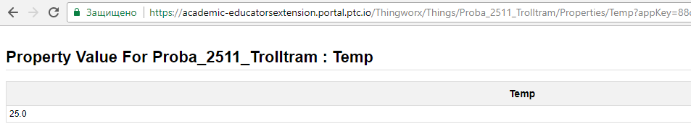
Проверка работоспособности PUT-запроса GET-запросом
Измените запрос. Уберите method=PUT и value=25. Примерный вид нового запроса: https://academic-educatorsextension.portal.ptc.io/ Thingworx/Things/Proba_2511_Trolltram/ Properties/Temp?appKey=КЛЮЧ
Отправьте запрос

Slide 13
Взаимодействие с внешними устройствами
Многие внешние устройства имеют более одного параметра. Отправка отдельного запроса для каждого параметра нерационально.
Для взаимодействия с внешним устройством можно создать у нужной вещи специальный сервис.
Формат запроса:
<http:/https:><имя сервера:порт>/Things/ <имя вещи>/Services/<имя сервиса> ?method=POST&appKey=<ключ>
&<входной параметр1>=<значение1>
&…

Slide 14
Сервис для взаимодействия с устройством
Входные параметры сервиса, то есть то, что нужно получить от устройства – параметры, передаваемые в запросе.
Выходной параметр, то есть то, что нужно послать на устройство, выдаётся в формате JSON.
Пример объекта JSON:
result={"LED": 1, "Angle": 120};

Slide 15
Организация взаимодействия с внешним устройством
Имеется система на базе Intel Edison, которая может передавать значения температуры (°C), давления (мм.рт.ст.), освещённости (у.е.) и состояния системы в целом (активна/неактивна), а также получать для изменения значения состояния светодиода (0 или 1) и угла поворота сервопривода (целое число от 0 до 135).
Требуется организовать на платформе Thingworx систему, позволяющую мониторить и управлять Intel Edison с его датчиками.

Slide 16
Создать вещь «Пульт управления» со свойствами: состояние системы, состояние светодиода, угол поворота сервопривода – Integer; температура, давление, освещённость – Number.
Создать сервис для взаимодействия с внешним устройством. Входные параметры (регистр!): Active – Integer; Temp, Pressure, Light – Number. Выходной параметр типа JSON, будет содержать “LED” и “Angle”. Код сервиса на следующем слайде.

Slide 17
В коде сервиса написать примерно следующее (имена свойств, но не параметров, могут отличаться):
me.Active=Active; // cостояние системы
me.Temp=Temp; // температура
me.Pressure=Pressure; // давление
me.Light=Light; // освещённость
result={"LED": me.LED, // сост. светодиода
"Angle": me.Angle}; // угол серво
По очереди записать в файл V:\Факультатив Интернет вещей\2 тренинг\userthings.txt свои Application Key, имя вещи, имя сервиса вещи без пробелов, разделяя точкой с запятой, по образцу (первая строка)

Slide 18
Тестирование промежуточных результатов
После успешного включения внешнего устройства убедиться, что в вашу вещь передаются значения параметров.
Попробовать записать в свойства управления (светодиод и угол сервопривода) допустимые значения.
Состояние светодиода: 0 – выключен, 1 – включён
Угол поворота сервопривода: целое число от 0 до 135 включительно.
Записанные значения должны передаваться на внешнее устройство.

Slide 19
Создание пользовательского интерфейса
Открыть мэшап «Монитор», созданный при выполнении домашнего задания.
Вывести на мэшап значения температуры, давления и освещённости. Выводить значения при загрузке мэшапа и каждые 3 секунды.
Организовать вывод состояния системы словами. Для этого сделать следующее:
Создать у вещи «Пульт управления» сервис, который будет возвращать строку «Система активна», если свойство состояния системы равно 1, и строку «Система неактивна» в обратном случае.
Разместить на мэшапе виджет Label
Связать Label с созданным сервисом
Выводить состояние системы при загрузке мэшапа и каждые 3 секунды.
Проверить, что все свойства мониторинга выводятся на мэшап.

Slide 20
Управление внешним устройством через мэшап
Чтобы управлять светодиодом и задавать угол поворота сервопривода, необходимо разместить виджеты управления.
Для управления состоянием светодиодом могут подойти:
кнопка (Button);
флажок (Checkbox);
кнопка-переключатель (Radio Button).
Чтобы задавать угол поворота сервопривода, можно использовать:
текстовое поле (Text Box);
текстовое поле с маской ввода (Masked Text Box);
поле для ввода чисел (Numeric Entry);
ползунок (Slider);
вертикальный ползунок (Vertical Slider).

Slide 21
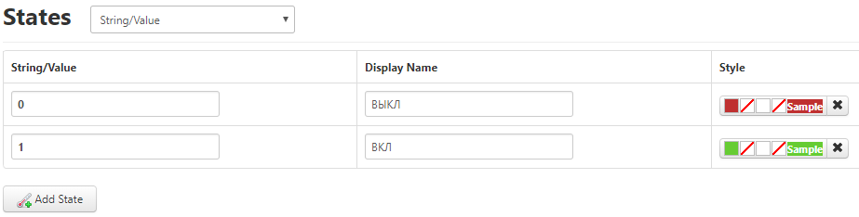
Организация управления светодиодом
Разместить на мэшапе виджет Radio Button. Вместо кнопки-переключателя будет выведено сообщение о необходимости определения состояний кнопки.
Перейти на главное окно Thingworx и открыть пункт State Definitions.
Создать новое определение состояний, задать любое имя, перейти на пункт States Information, добавить два состояния
Cохранить определение состояний

Slide 22
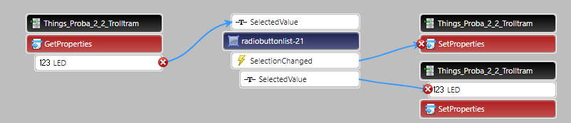
Вернуться на мэшап.
Выбрать Radio Button, для свойства ButtonStates выбрать только что созданное определение состояний.
Связать Radio Button с сервисом GetProperties вещи «Пульт управления» так, чтобы при загрузке мэшапа свойство SelectedValue получало текущее значение состояния светодиода в свойстве вещи.
Связать Radio Button с сервисом SetProperties вещи «Пульт управления» так, чтобы при наступлении события SelectionChanged значение свойства SelectedValue записывалось в свойство состояния светодиода вещи.

Slide 23
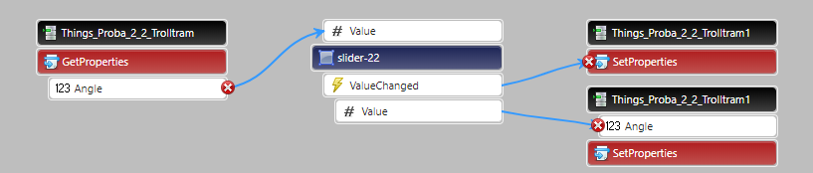
Организация задания угла поворота сервопривода
Разместить на мэшапе виджет Slider.
Выбрать виджет Slider и задать свойству Maximum значение 135.
Связать Slider с сервисом GetProperties вещи «Пульт управления» так, чтобы при загрузке мэшапа свойство Value получало текущее значение угла поворота сервопривода в свойстве вещи.
Связать Slider с сервисом SetProperties вещи «Пульт управления» так, чтобы при наступлении события ValueChanged значение свойства Value записывалось в свойство угла поворота сервопривода вещи.

Slide 24
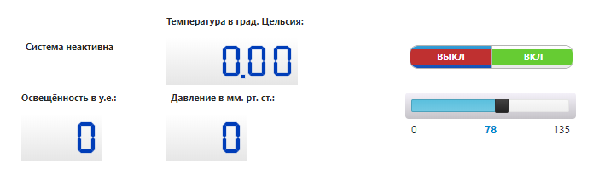
Результат
Теперь можно запустить мэшап. Данный мэшап можно использовать для мониторинга и управления системой на базе Intel Edison.

